Slide 1

Добровольческая деятельность
Администрация
Верх-Исетского района города Екатеринбурга

Slide 2



Направления волонтерской деятельности
№ | Наименование
01. | Здравоохранение и ЗОЖ
02. | Ветераны и Историческая память
03. | Дети и молодежь
04. | Спорт и события
05. | Культура и искусство
06. | Образование

Slide 3

Волонтерские отряды
Верх-Исетского района
ЦЕЛЬ
поддержка и развитие добровольческой (волонтерской) деятельности на территории
Верх-Исетского района
6 волонтерских отрядов на базе ссузов и вузов
12 волонтерских отрядов на базе образовательных организаций
4 волонтерских отряда на базе клубов по месту жительства

Slide 4
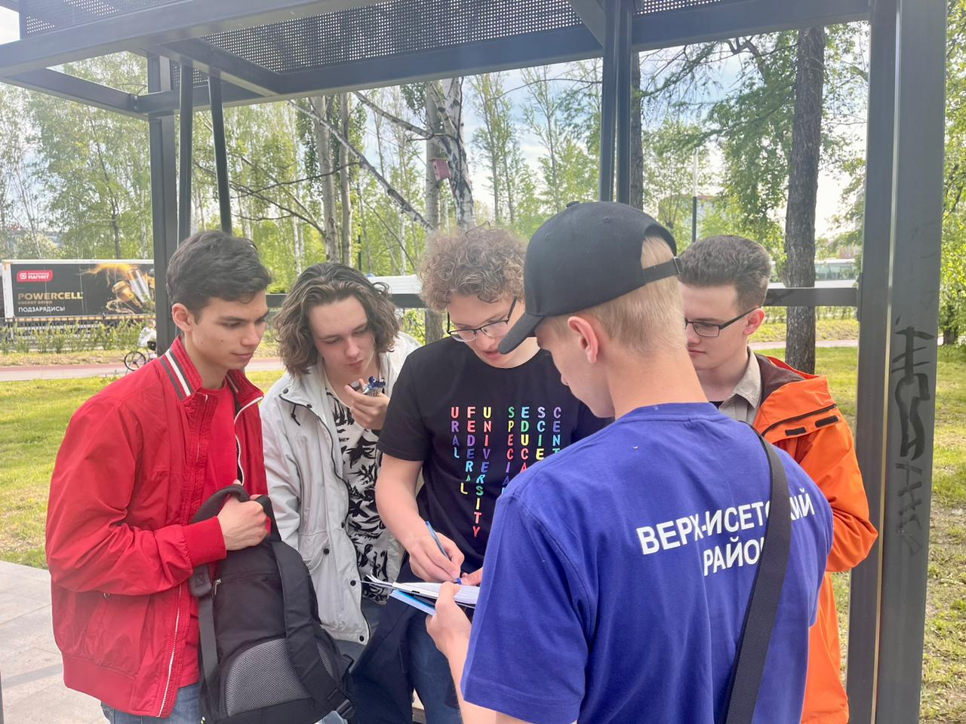
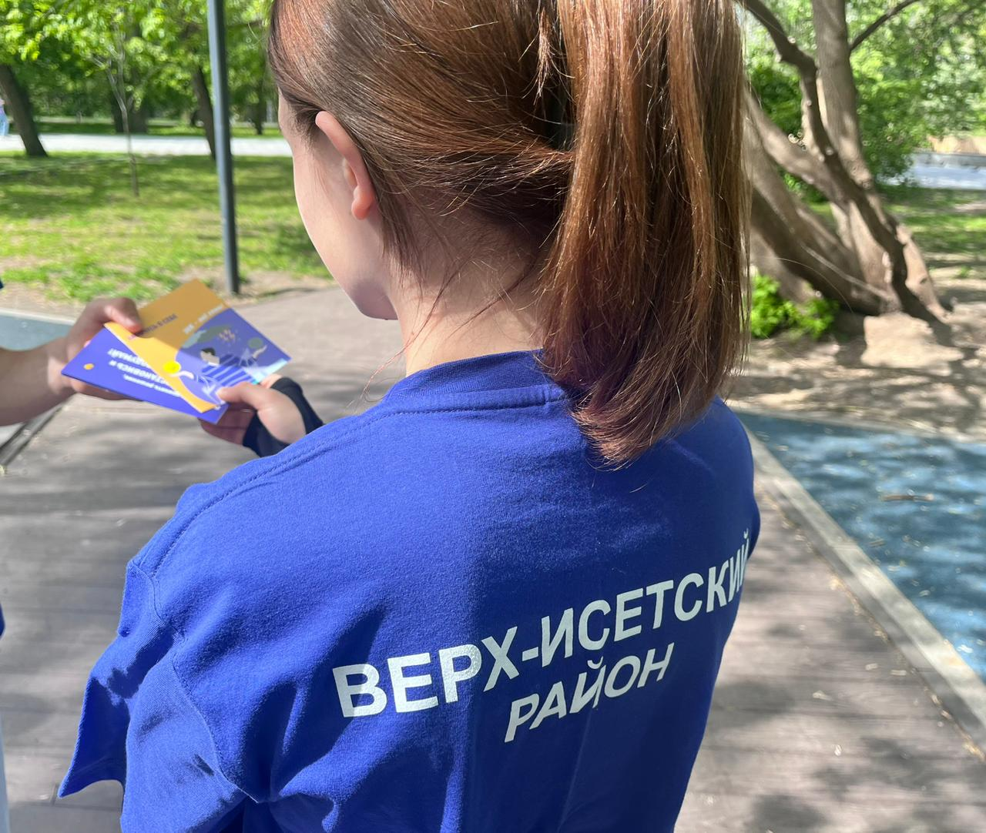
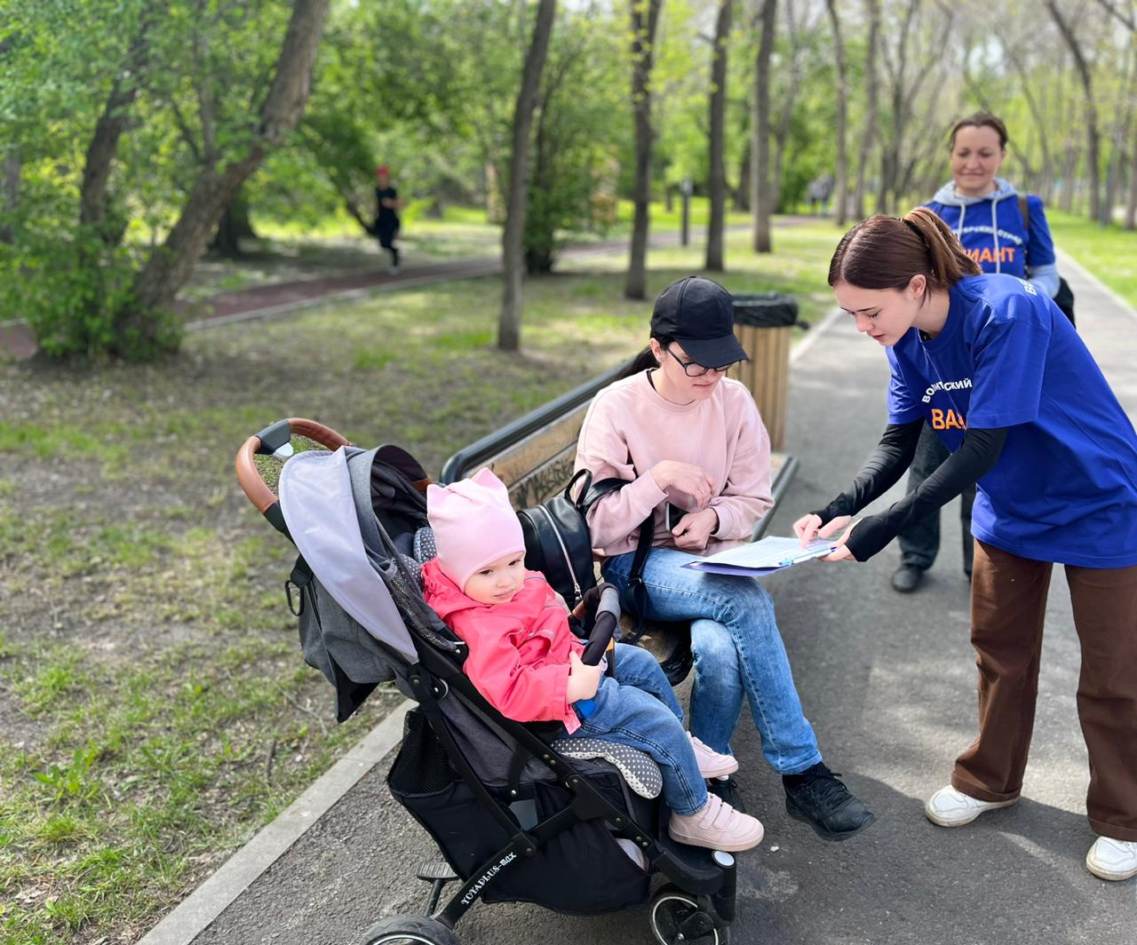
Здравоохранение и ЗОЖ

Slide 5
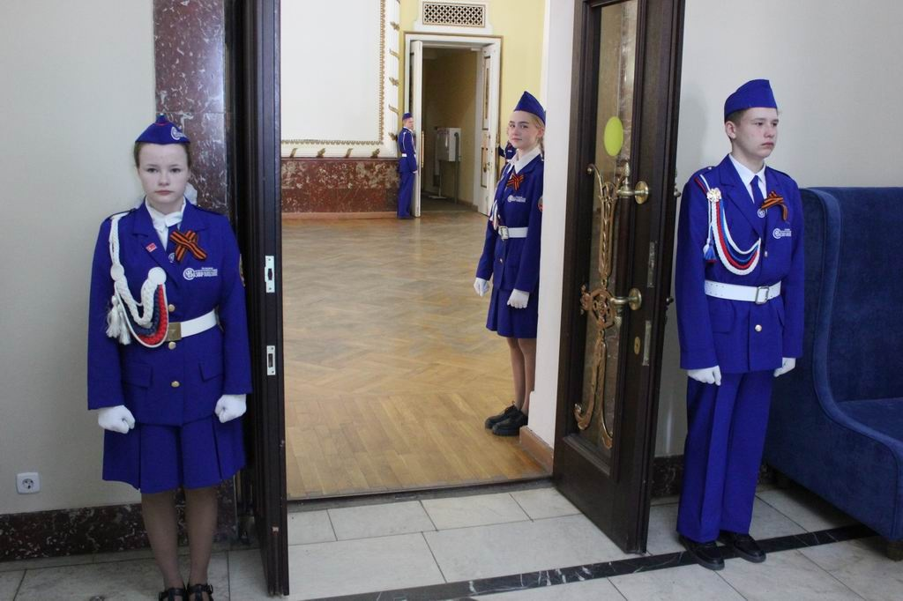
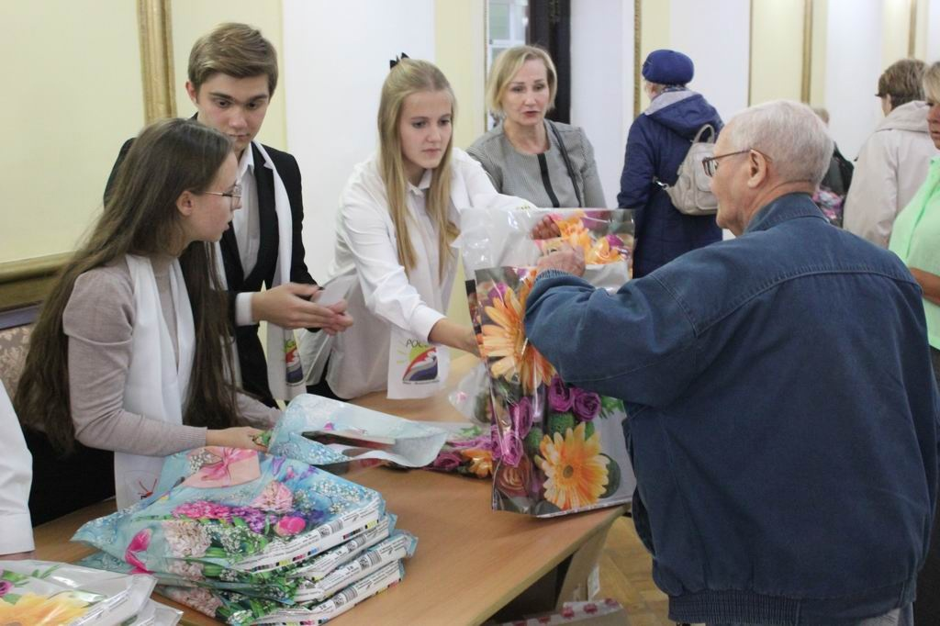

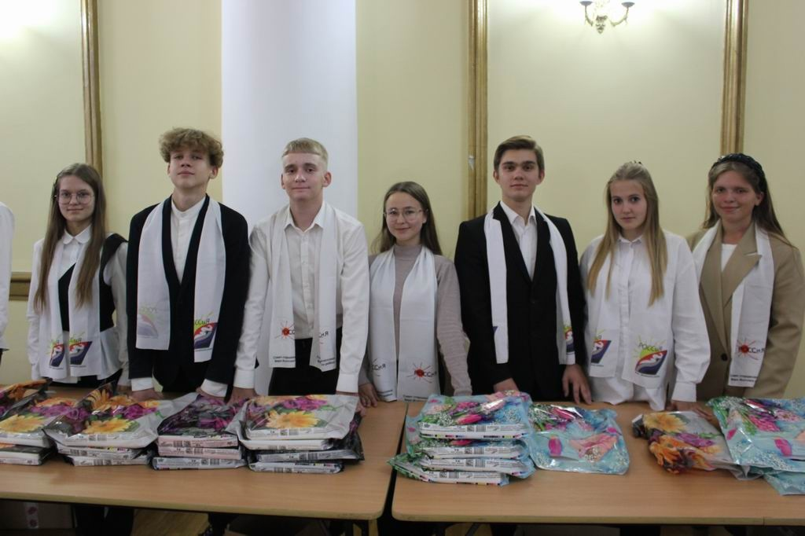
Ветераны и Историческая память

Slide 6
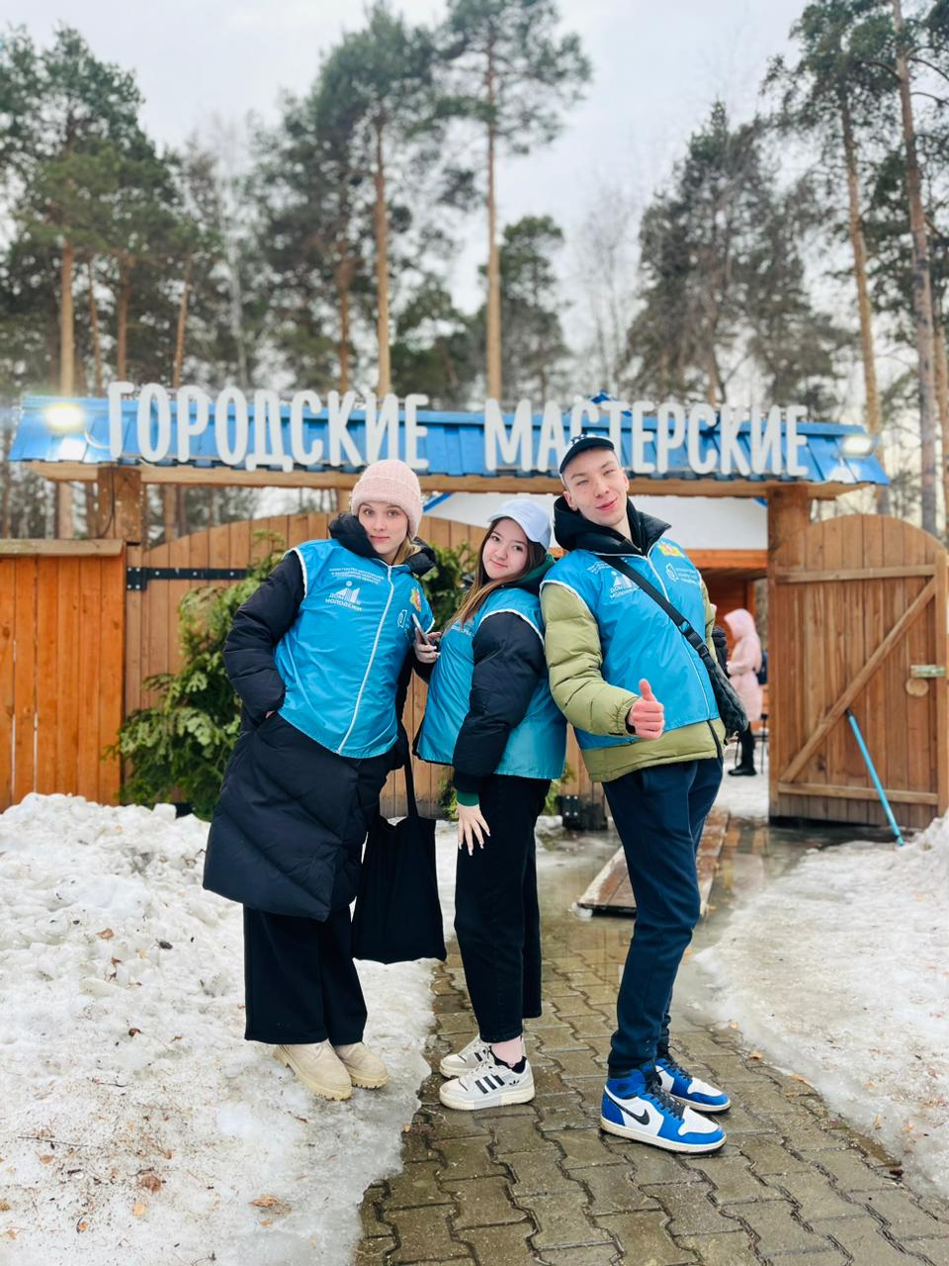
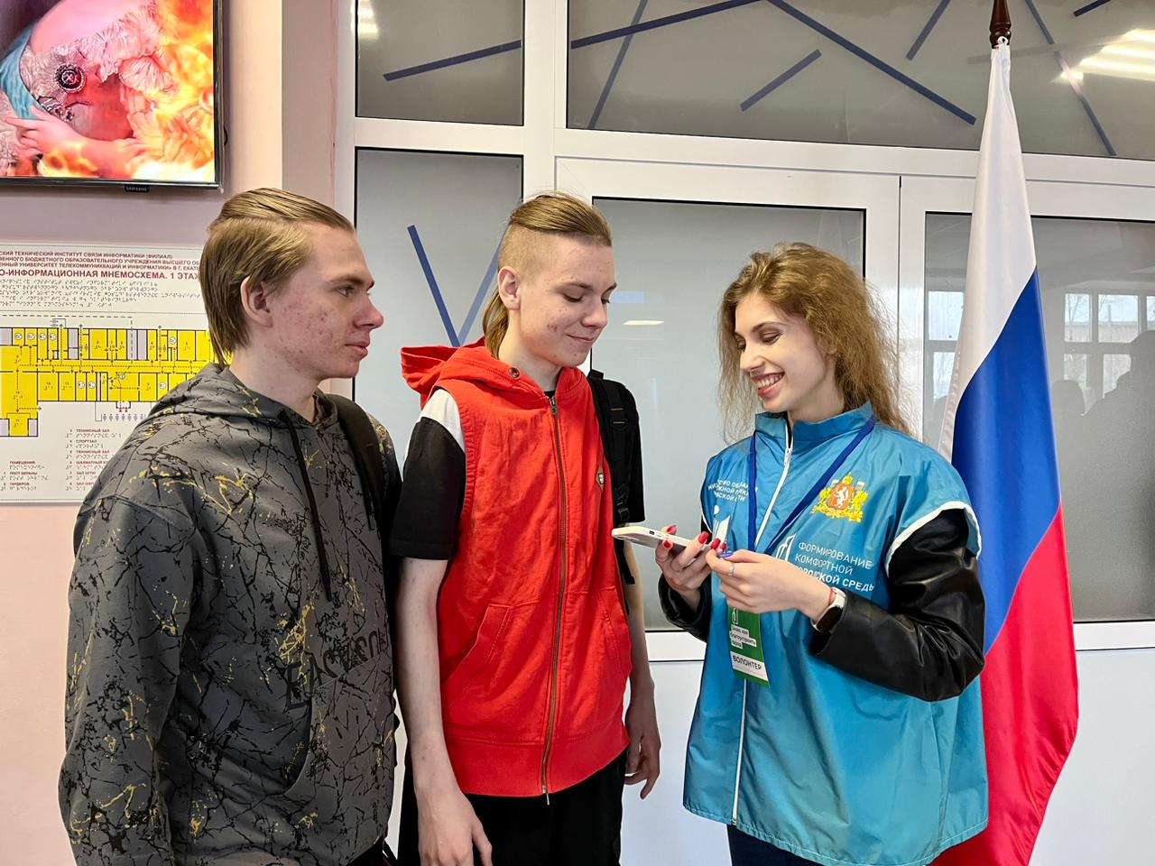
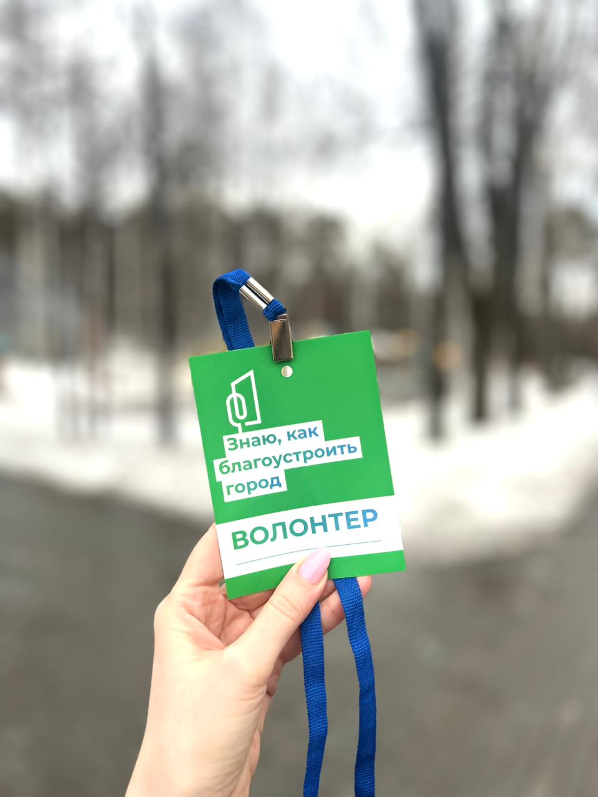
Дети и молодежь

Slide 7
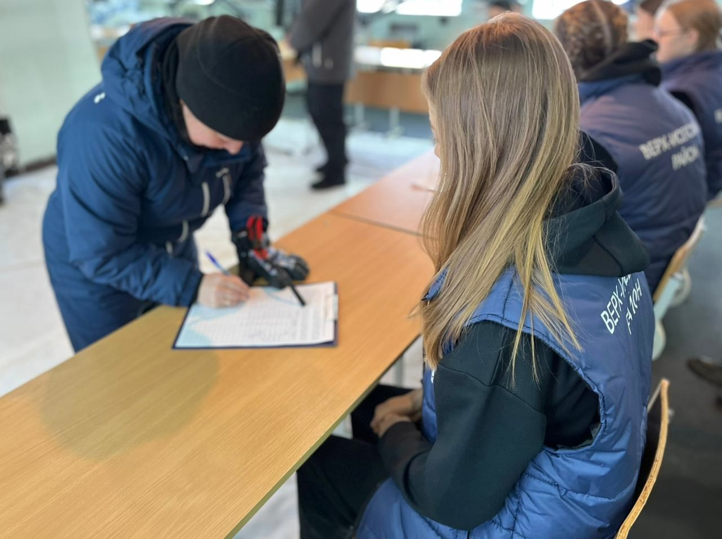
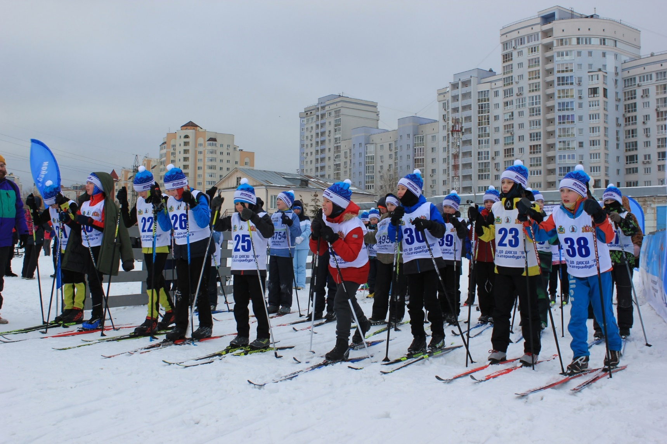
Спорт и события

Slide 8




Форма работы с волонтерами
Набор
волонтеров
Обучение волонтеров
Координация работы волонтеров
Награждение волонтеров
01
02
03
04

Slide 9
ID организации:
10121430
Администрация Верх-Исетского района
города Екатеринбурга
Отдел по физической культуре, спорту, образования и молодежной политике
ул. Московская, 27, каб. 515, тел: 304-36-72

